Slide 1

第10课 游褒禅山记

Slide 2

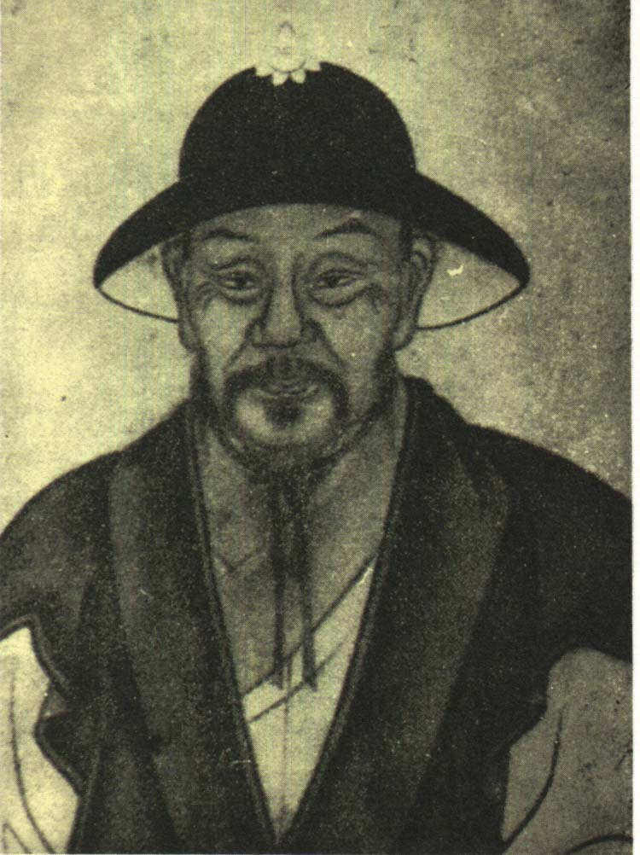
王安石其人
王安石(1021－1089)，北宋政治家、思想家、文学家。字介甫，号半山，抚州临川（今江西临川）人。他“少好读书”。1042年登进士第。1061年上万言书，提出变法主张，1070年任宰相，推行新法，后因遭到反变法派的猛烈攻击，于1074年罢相，次年再为相。1076年再次辞去相位，退居江宁（南京）潜心学术研究和诗文创作。封舒国公，又改封荆国公，故世称“荆公”。1086年司马光执政，废尽新法，王安石忧愤去世。卒谥文，故又称“王文公”。
列宁称其为“中国十一世纪的改革家”

Slide 3
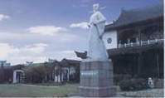
王安石其人
王安石在文学上也是个革新派。他是欧阳修倡导的北宋诗文革新运动的积极参加者，反对北宋初年浮靡的文风，主张文章“务为有补于世”。他的文章结构谨严，说理透辟，笔力雄健，语言洗炼，在唐宋八大家中独树一帜。他的作品今存《临川集》《临川集拾遗》等。
临川：王安石塑像
“唐宋八大家”之一

Slide 4
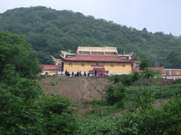
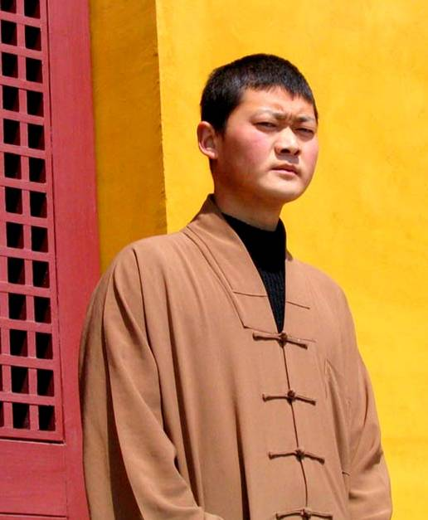
←褒禅寺
褒禅寺里的僧人→

Slide 5

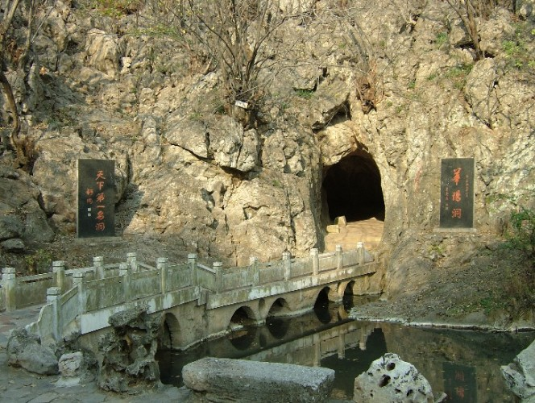

Slide 6
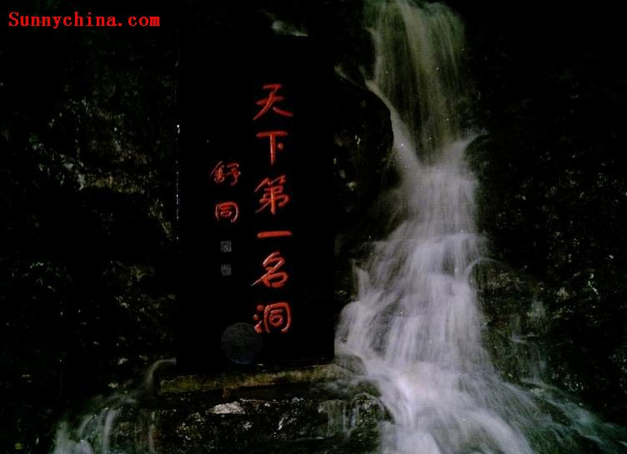
华阳洞

Slide 7
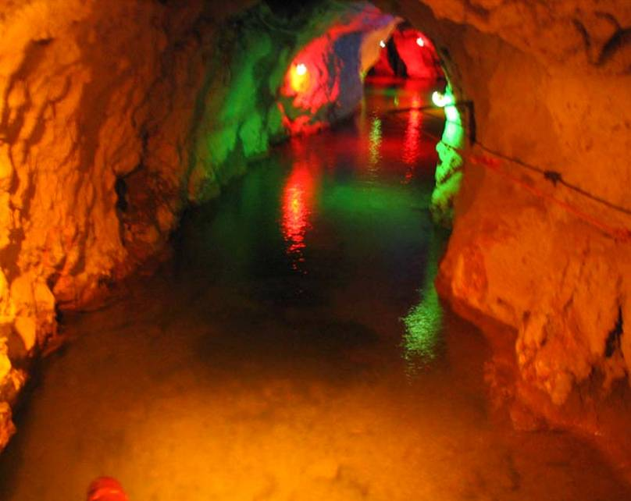
华阳洞

Slide 8
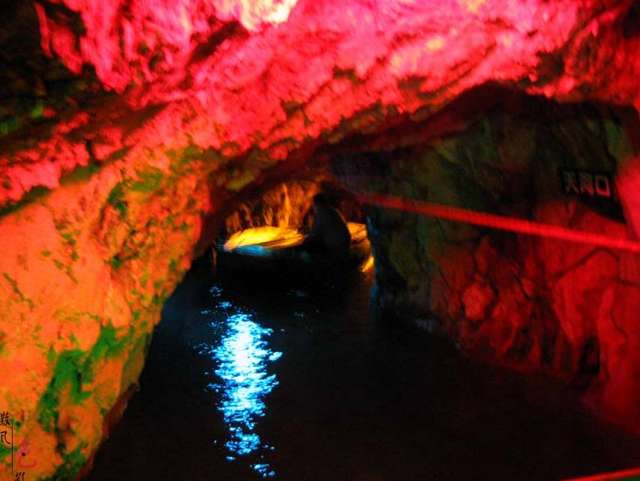
华阳洞

Slide 9
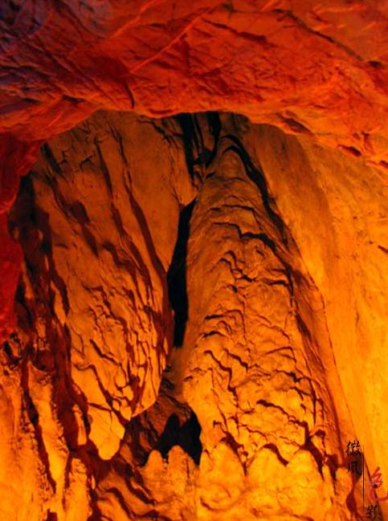
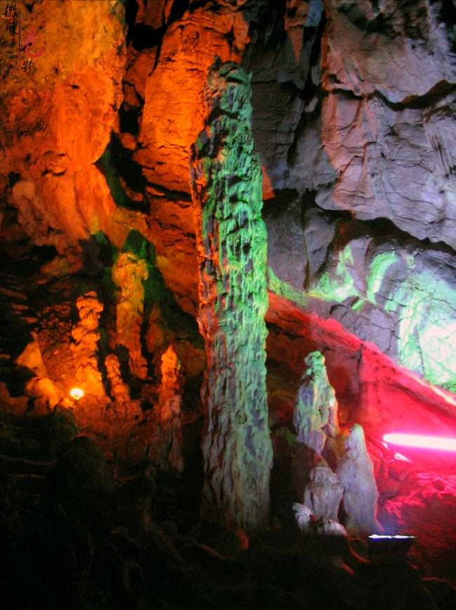
华阳洞

Slide 10
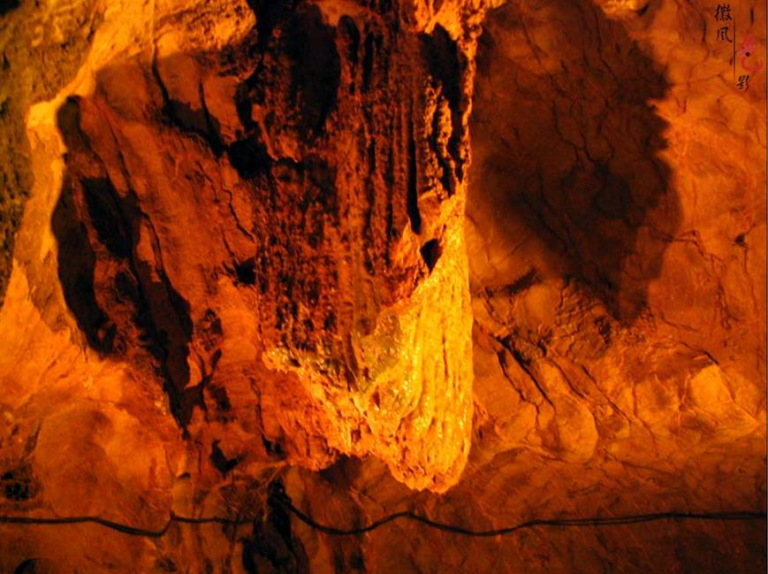
华阳洞

Slide 11
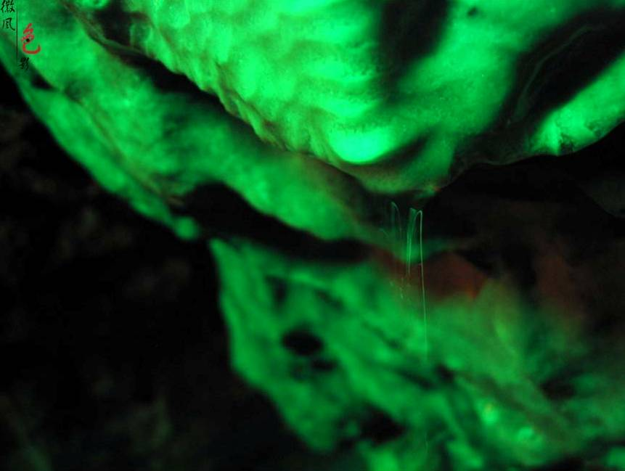
华阳洞

Slide 12
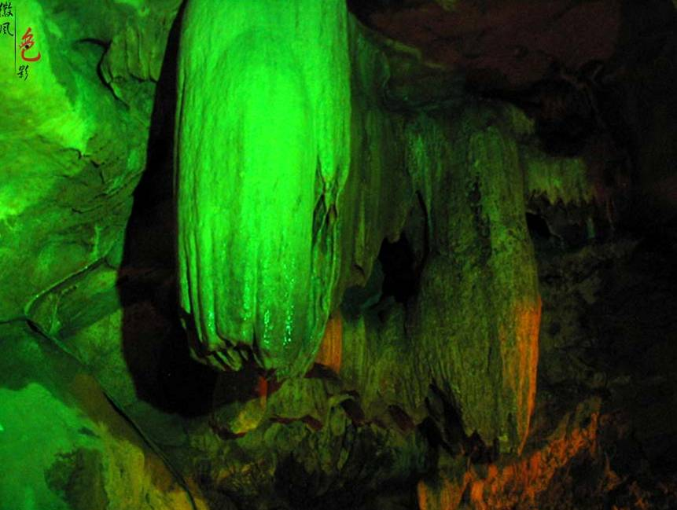
华阳洞

Slide 13
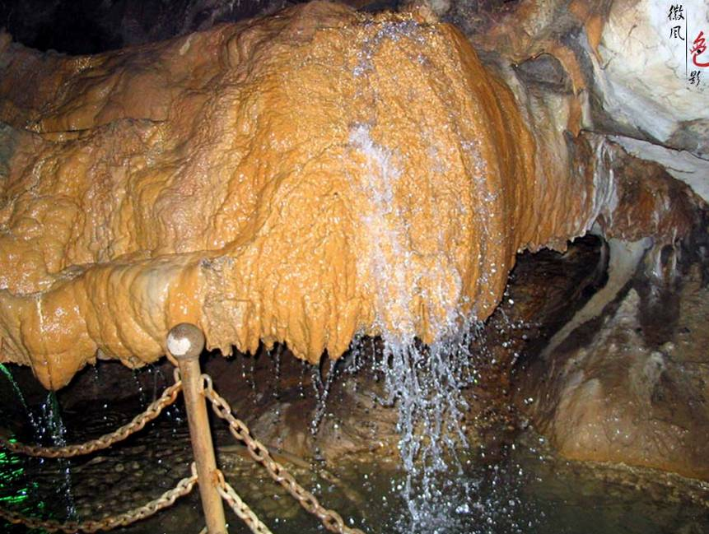
华阳洞

Slide 14
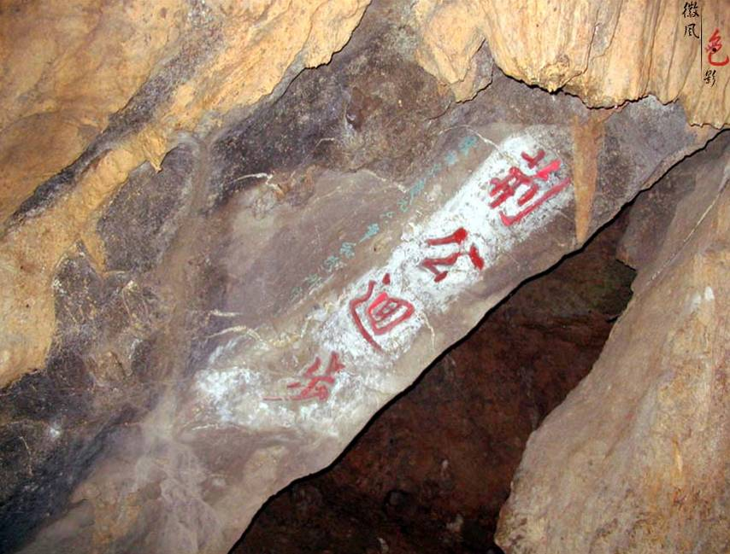
华阳洞

Slide 15
初读课文
1、庐冢（ ）
2、今言“华（ ）”如“华（ ）
实”之“华（ ）”者
3、盖音谬（ ）也
4、有穴窈（ ）然
5、则或咎（ ）其欲出者
6、无物以相（ ）之
7、何可胜（ ）道也哉
8、王回深父（ ）
zhǒnɡ
huā
huá
huá
miù
yǎo
jiù
xiànɡ
shēnɡ
fǔ

Slide 16
思考：
游记本应该以记游为主，试想想这篇文章与我们以前所学的游记有什么不同?
以前所学的游记大多以记叙为主，而本文的记叙少之又少，它的作用是起一个引子的作用，主要是通过记叙引出作者的议论。

Slide 17
理清思路
一、（1-2）：记叙——游山经过。
二、（3-4）：议论——游山心得。
三、（5）：记叙——补叙同游者以及作记的时间及作者。

Slide 18
问题探究：
1.第二段为记游的主干部分，作者游了那些地方？感受怎样（用一个字概括）？
前洞
平旷
记游者甚众
记游洞经过
窈、寒、深
后洞
记游者少
追记后洞中所见
并表示遗憾心情
→
悔

Slide 19
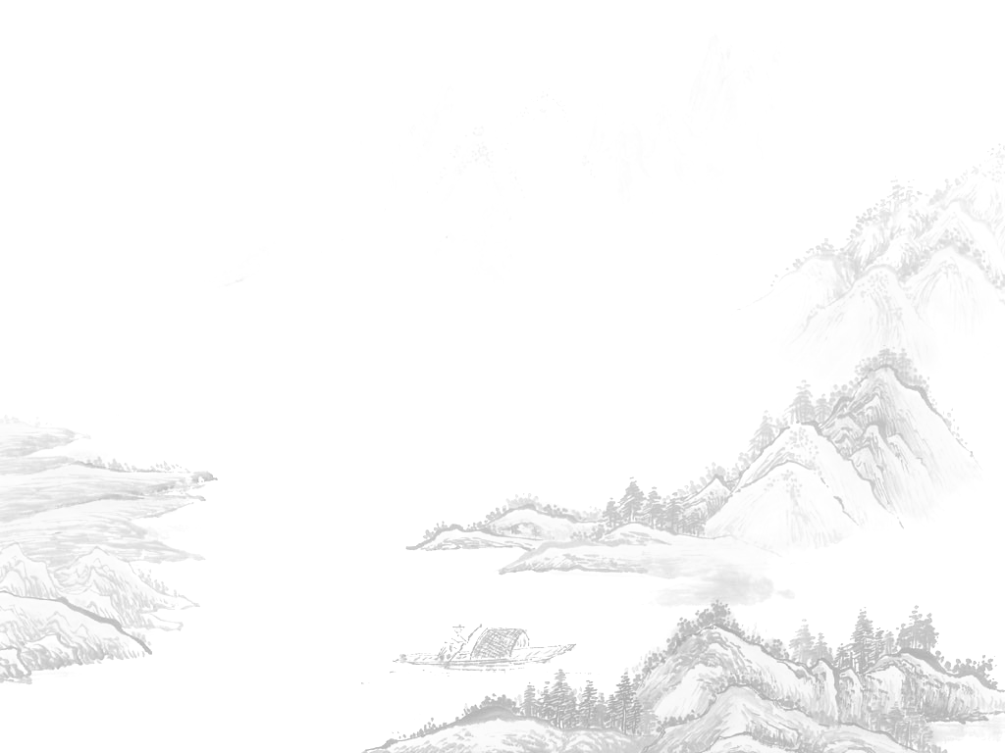
结构
深
古人求思
无不在
余之所得
有志
尽吾志 无悔矣
奇观常在险远
有力
有物

Slide 20
奇伟、瑰怪、非常之观，常在险远
不能
不能
有志无力
有志有力而无物
志 力 物

Slide 21
第四段：写由仆碑而得的感悟
——议
在本段中作者表达了怎样的观点？
这一观点是怎样演绎而来的？
仆 碑
其文漫灭
古书之不存
何可胜道也哉
音 谬
谬 其 传
逻辑严密
观点：学者不可以不深思而慎取之也

Slide 22
第五段：补叙同游者。
同游的四个人是：庐陵人萧君圭，字君玉；长乐人王回，字深父；我的弟弟安国，字平父；安上，字纯父。至和元年七月，临川人王安石记。
同游者的姓名没有出现在正文里，而是记在这段文字中，这样写有什么好处？
这样写在文尾，能使行文简洁，避免横生枝节，这也是古人写游记常用的格式。

Slide 23
文章脉络：
褒禅山命名的由来
学者不可不深思而慎取之
记叙
游褒禅山记
尽吾志而不能至者，可以无悔矣
议论的基础
游洞的经过
游华山洞的心得
议论
记叙的深化
借仆碑抒发感慨

Slide 24
这篇游记写的是作者一次没有尽兴的游历。作者曾为自己轻易地放弃而懊悔不已。启示是深刻的：其一，见世上之神奇雄伟、美丽奇特景观，常在险远，故行事当 “尽志”无悔；其二，感仆碑之“华山”音误，后世谬传“何可胜道”，故治学当“深思慎取”。作者借游褒禅山，说明无论是建功立业、治学或是办其它事情，都要矢志不渝，人尽其力，物尽其用，讲究方法，深思慎取以达致成功。
结语

Slide 25
课堂小结
治学
本文把______和______两个不同的事物联系起来，借______的体验，说明了处事、治学都要“________”和“________ ”的道理。
游山
游山
尽吾志
深思慎取
归纳主题
作者通过游褒禅山的所见和所感，阐明了无论是治学还是处事，都必须具有百折不挠的意志和“深思而慎取”的态度，以及只有这样才能取得成功的道理。

Slide 26


